Slide 1
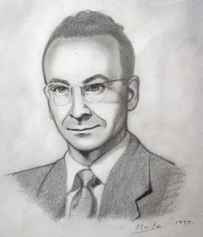
XOSÉ MARÍA DÍAZ CASTRO. ESTE ANO É O AUTOR HOMENAXEADO NO DÍA DAS LETRAS GALEGAS.
CEIP VILAVERDE
2014

Slide 2
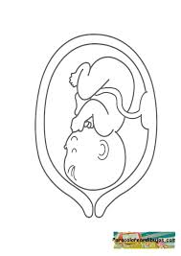
NACEU NO ANO 1914, UN 19 DE FEBREIRO NA PARROQUIA LUGUESA DOS VILARES, GUITIRIZ.
QUE NÚMEROS VES NO TEXTO SUPERIOR? CAL É O MAIOR?

Slide 3
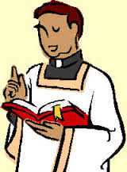
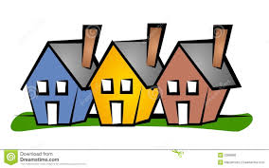
A SÚA ALDEA ERA COÑECIDA COMO "VILARIÑO DOS CREGOS" PORQUE SÓ TIÑA TRES CASAS E, EN TOTAL CHEGOU HABER NOVE CREGOS
SE TODOS OS CREGOS ESTIVESEN REPARTIDOS POLAS CASAS… CANTOS CREGOS HABÍA EN CADA CASA?

Slide 4
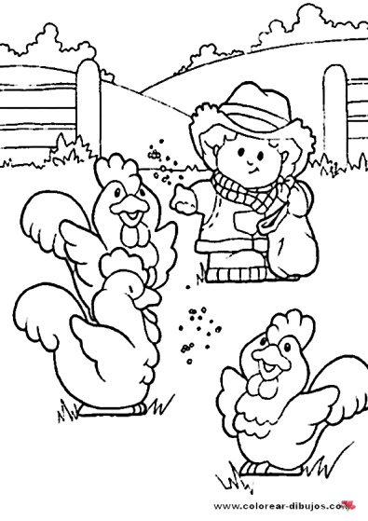
DE PEQUENO, PARA AXUDAR NA CASA TIÑA QUE FACER TAREFAS AGRÍCOLAS: LINDABA AS VACAS, APAÑABA PATACAS, RECOLLÍA AS GALIÑAS...
UN ANO NA CASA COLLERON 7 SACOS DE PATACAS. PODES DEBUXALOS?
TIÑAN DÚAS GALIÑAS E 2 VACAS. CANTAS PATAS TIÑAN OS ANIMAIS DA CASA DE XOSÉ MARÍA DÍAZ CASTRO?

Slide 5
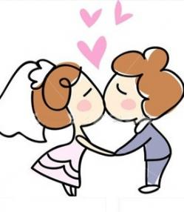
CASOU CON TERESA ZUBIZARRETA
CASOU CON CORENTA ANOS. ESCRIBE A IDADE
SE CASOU UN 10 DE AGOSTO… QUE ESTACIÓN ERA?

Slide 6
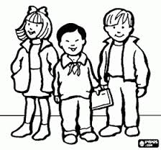
TIVO UNHA FILLA E DOUS FILLOS QUE SE CHAMARON JOSÉ MARI, MAITE E ÍÑIGO
CANTOS TIVO EN TOTAL?

